Slide 1
Акция «Будь другом, протяни лапу помощи».

Slide 2
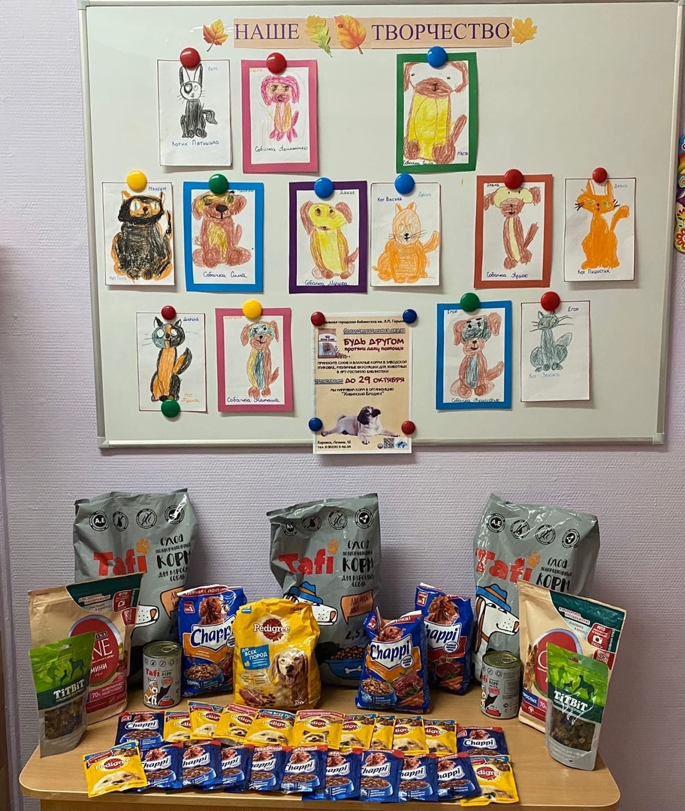
В рамках акции были организованы: - выставка детских работ «Наши питомцы»; - сбор корма для животных из приюта.

Slide 4
Весь собранный корм был передан в приют для животных

